Slide 1
Data Archive of Subaru Telescope
Tae-Soo Pyo
Subaru telescope

Slide 2
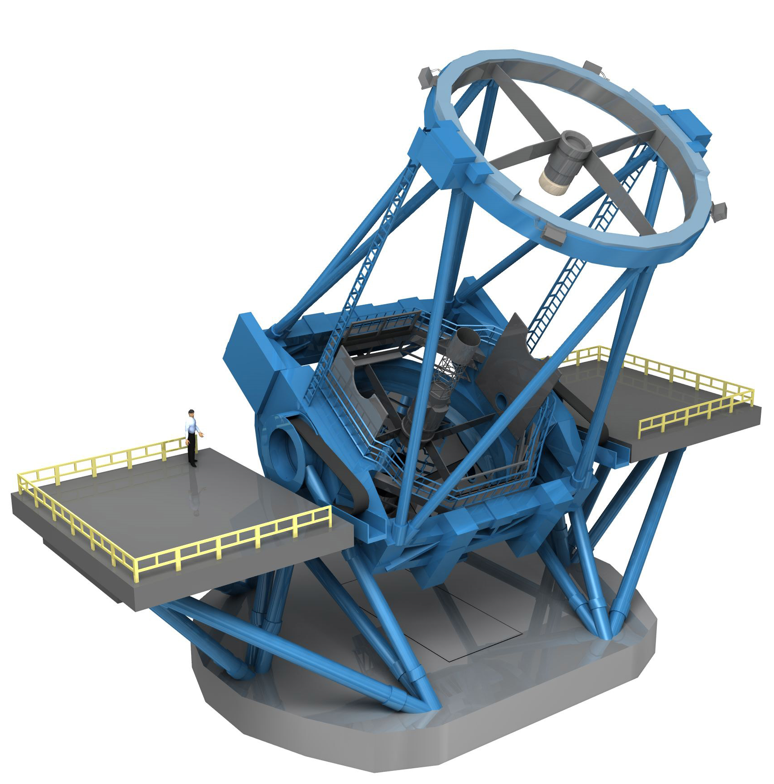
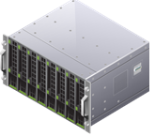
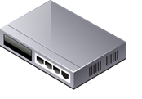
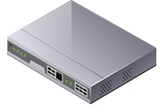
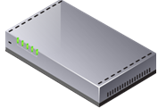
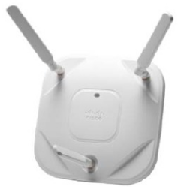
STN5システム概要
Gen2
50TB
山頂施設
50TB
山頂仮想化システム(OBCP)
山頂一般解析システム
山頂Gen2システム
50TB
すばる望遠鏡 + 観測装置OBCPs
※1
山頂利用者端末※1
ハワイ大学※1
インターネット※1
山頂ドーム
ネットワーク※1
山頂観測所運営システム
山頂観測データ
転送システム
山頂リモート
アクセス装置※1
山頂基幹スイッチ
山頂ファイアウォール※1
ハレポハク利用者端末※1
50TB
ハレポハク中間施設
MASTARS
山麓基幹スイッチ
ハレポハクファイアウォール※1
400TB
100TB
山麓ファイアウォール※1
山麓観測データ
転送システム
山麓施設利用者端末※1
STARS
100TB
山麓施設
ネットワーク※1
400TB
100TB
60TB
400TB
山麓一般解析システム
HSCオンサイト解析システム※2
山麓仮想化システム
三鷹データアーカイブ
システム※1
山麓無線LAN
ネットワーク※1
50TB
400TB+α
100TB
72TB
ALMAデータ
解析システム※2
国立天文台三鷹
山麓リモート
アクセス装置※1
すばる望遠鏡データ
アーカイブシステム
山麓観測所運営システム
HSC所員用解析システム※2
は買取機器。
※1 本調達契約範囲外
※2 運用支援を本契約で調達し、ハードウェアは本調達契約範囲外。
外部運用支援員
ヒロ山麓施設

Slide 3
ネットワーク構成概念図
山頂施設
Ethernet (10Gbps) ハワイ大学回線
naoj.hawaii.edu ドメイン
インターネット
Ethernet(1Gbps)専用線
ファイアウォール
ハレポハク中間施設
Ethernet (1Gbps)ハワイ大学回線
naoj.hawaii.edu ドメイン
ハワイ大学
国立天文台三鷹
Ethernet (1Gbps)専用線
ヒロ山麓施設
Ethernet (10Gbps) ハワイ大学回線
naoj.hawaii.edu ドメイン
subaru.nao.ac.jp ドメイン
ファイアウォール
Ethernet (10Mbps)専用線
インターネット
naoj.org ドメイン

Slide 4
Purpose of DaTA Archive
STARS and MASTARS, Subaru Telescope’s data archive is designed to keep the raw data of all observed data available to observers.
基本はfacility instrumentsを対象にしていた。PI装置についても共同利用公開にはFITS規約を従うことを前提にしている。
SMOKA provides raw data to worldwide researchers. SMOKA (Subaru Mitaka Okayama Kiso Archive) has been developed and is operated by NAOJ Astronomical Data Center (ADC). Subaru shares the partial cost of the operation.
Currently only raw data is archived at Subaru Telescope because of shortage of manpower since the beginning of operation and because reduced data archive has been put to low priority by NAOJ and the Subaru Telescope management.

Slide 5
Ownership of DATA
Observers of Subaru Telescope will have exclusive access to their data for a period of 18 months from the time of observation, after which the data will be made open to the public in the Subaru archival database.
Conventionally all data obtained by using Subaru Telescope are attributed to the observer(s) and Subaru Telescope.

Slide 6
STARS and MASTARS operations
Only current observers and past observers have an account for STARS/MASTARS. We are not deleting any user accounts.
STARS/MASTARS user accounts are shared with the HSC off-site data analysis cluster in Mitaka.
STARS has only a simple query functions and have functions such as image preview because it is designed for observers to download data they took during the night. any STARS users to download data that is open to public is the secondary function.
Further search functions are provided by SMOKA for the public data.

Slide 7
Technical perspective and future plan
STARS and MASTARS serve as the primary repository of observing data for archaeological purpose and for provision to observers.
Need to increase the size of the storage as time goes by, and to increase performance of data processing as data rate increases.
Data Quality check
(On-site QA/IQA/FQA) for HSC Queue data. FITS header should be updated after FQA.
SAによるPUBLIC_FLAG=OFF/ON
Archiving Reduced Data: HSC SSP team public release (古澤さんの発表）
The observatory needs to review the current use of archived data and projected number of use of reduced data by the public and to estimate the cost vs. the return before moving forward the reduced-data archiving for other instruments.

Slide 8
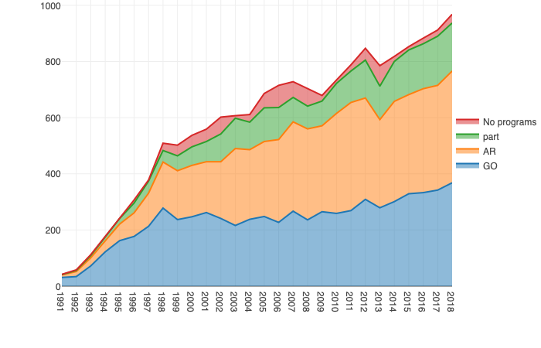
Archiving Processed Data
HST publication 1991-2018
Aim: Maximize scientific output
Archived data + reduction tool
(basic pipeline?)
PFS : provide processed data (?)
Multiple proposals for one exposure frames → separate spectra data into individual proposal ID.
STARS managed frames with PID.
From Archive
From Observer
* Check points: manpower & budget shortage

